Slide 1

Esittäytyminen
Vastaa esitettyihin kysymyksiin omalta kohdaltasi lyhyesti. Korvaa kysymykset omilla vastauksillasi.
Kiitos!

Slide 2
Elise Vanhanen
Olen Elise Vanhanen ja toimin Turun AMK:n Taideakatemialla täydennyskoulutus- ja palvelupäällikkönä sekä 55 %:sti Taide työelämän laadun ja innovaatiokyvykkyyden lisääjänä – hankkeen Turun osaprojektin projektikoordinaattorina.
Tuon mukanani mm. taidelähtöisten menetelmien käytettävyyskokemuksia sekä työyhteisön työhyvinvoinnin että esimies- ja johtamistyön kehittämisen näkökulmasta ja kokemukseni Taideakatemian palvelutoiminta työskentelystä.

Slide 3
TAIKA 1. JA 2.
Hankkeen fokusalueet:
1. Johtaminen ja esimiestyö ; uusia toimintatapoja innovaatiokykyisyyden, esimies- ja johtamistyön, hyvinvoinnin ja työelämän laadun parantamiseksi. (Turun osaprojekti keskittyy)
2. Mentorointijärjestelmän kehittäminen; moniammatillinen työskentely, menetelmien juurruttaminen.
3. Vaikutukset, vaikuttavuuden arviointi; laadullinen kriteeristö, mittarit.
4. Mallinnus; kuvataan taiteellisen työprosessin vaiheet ja tarkastellaan niitä johtamisen kehittämistyön välineinä. Vaiheittain etenevän työprosessin hyvät käytännöt mallinnetaan osaksi johtamis- ja kehittämistyötä.

Slide 4
TAIKA 1. ja 2. kohderyhmät
Yritysten ja organisaatioiden esimiehet/työyhteisö – työyhteisön kehittäjät – taiteilijat
Uudistetaan yrityksen johtamis- ja kehittämistyötä taidelähtöisten menetelmien kautta
Kehitetään olemassa olevia taidelähtöisiä menetelmiä käytettävämpään muotoon ja tuodaan uusia taidemuotoja kehitysalustalle
Uusia toimintatapoja - ja muotoja henkilöstöjohtamiseen
Luovuutta tukevat toimintatavat työyhteisön arkeen

Slide 5
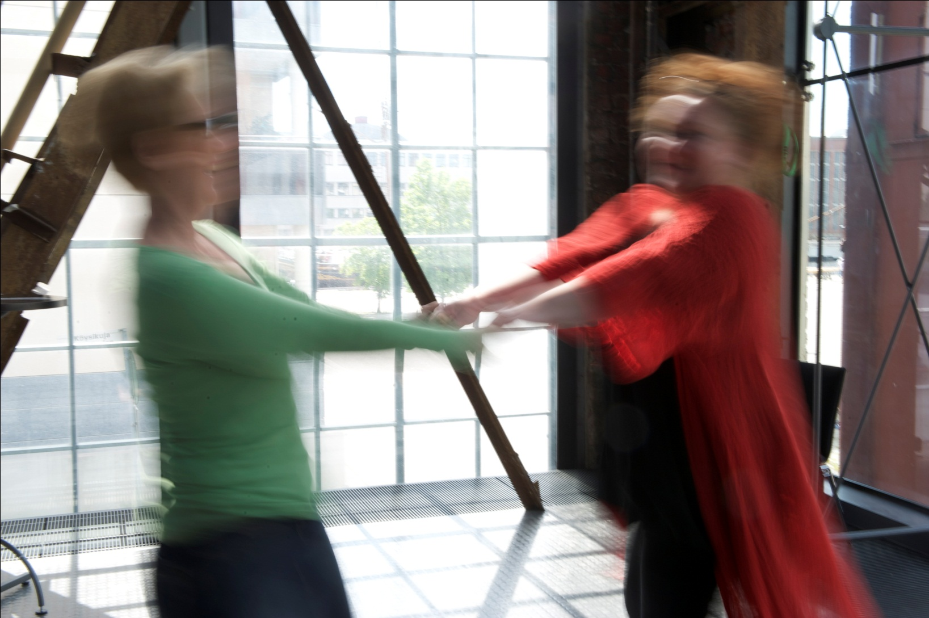
”Tanssin, laulan – missä ja milloinka vain”

Slide 6
SUMMITISTA
Taidelähtöiset interventiot, taidelähtöiset työmenetelmät, taidetyöpajat, luovat menetelmät, toiminnalliset menetelmät, luovat prosessit, taideperusteiset menetelmät, teatterilähtöiset menetelmät?
Miten pääsemme työpaikoille, miten vakuutamme johtajat?
Taiteilijan palveluviestintä, yhteinen kieli, palvelun paketointi, palvelumuotoilu?

